Slide 1

La digitalizzazione delle infrastrutture e l’innovazione nella logistica del trasporto merci
02.12.2025
Paolo Giacobbe
Osservatorio Contract Logistics e Osservatorio Digital & Smart Infrastructures
Politecnico di Milano
Paolo.giacobbe@polimi.it
Notes:
Copertina
Cambiare la dicitura «Webinar» in «Workshop» a secondo del caso.

Slide 2
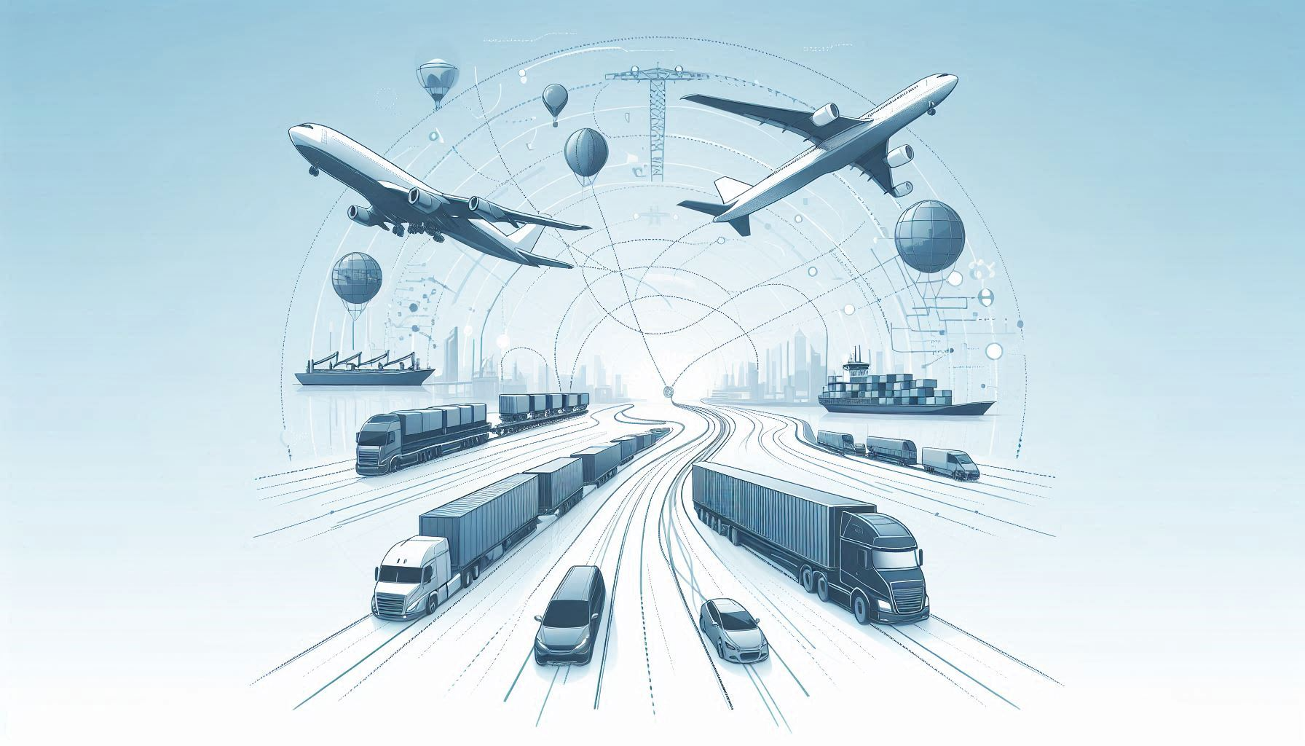



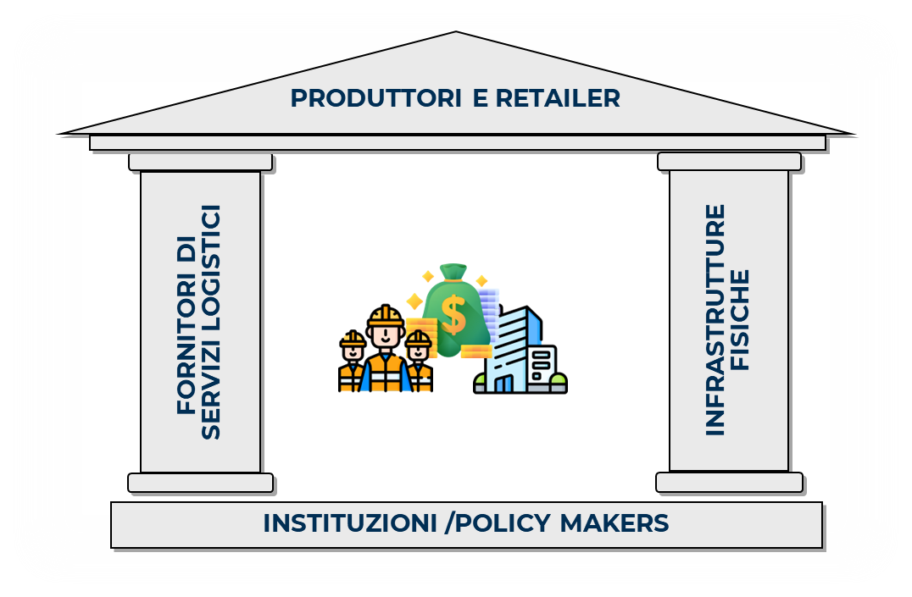


Il contesto
Il contesto economico e geopolitico nel quale operano le aziende di Logistica e di Trasporto ha vissuto
profondi cambiamenti negli ultimi anni
INSTABILITÀ GEOPOLITICA
CRESCITA DEI COSTI OPERATIVI ED INCERTEZZA ECONOMICA
INNOVAZIONE TECNOLOGICA
ANDAMENTO DEMOGRAFICO
TRANSIZIONE GREEN

Slide 3



Il contesto La Logistica del Nord Est
I Trasporti e la Logistica rivestono un ruolo strategico per il sistema del Nord Est
59% del fatturato della Logistica Conto Terzi in Italia
42% dei dipendenti delle aziende di Logistica organizzate in società di capitali in Italia
38% delle aziende di Logistica organizzate in società di capitali in Italia
55% degli immobili logistici in Italia
Qual è la percezione della Logistica
all’interno della sua azienda?
Su quale prestazione la Logistica nella sua azienda ha oggi gli obiettivi più sfidanti?
Impatto
ambientale
Incidenza costo
logistico
Livello di
servizio
N.B. I dati relativi alla percentuale di fatturato, aziende, dipendenti e immobili logistici considerano le regioni Emilia Romagna, Friuli Venezia Giulia, Lombardia, Trentino Alto Adige, Veneto. I dati relativi alla survey sulle aziende si riferiscono a 244 rispondenti appartenenti alle regioni di Friuli Venezia Giulia, Veneto, Trentino Alto Adige
Notes:
Solo in veneto ci sono progetti a livello di infrastrutture (Aeroporto di Venezia, porti di Venezia e Chioggia, ammodernamento della A27 (che porta al passo del Brennero)…) per un valore di 5,1 miliardi di € (fonte Uniontrasporti)
L’export del territorio contribuisce per il 40% del PIL del territorio

Slide 4
Il contesto Le sfide infrastrutturali
Alle sfide poste dal contesto si aggiunge la necessità di un intenso lavoro infrastrutturale
Il 50% della rete autostradale italiana è composta da infrastrutture
che hanno più di 40 anni e richiedono lavori di manutenzione strutturale
50%
Servono ca. 250 miliardi di euro per ammodernare le reti elettriche in Europa nei prossimi
5 anni. Il 70% delle reti idriche italiane risulta obsoleto e poco efficiente
250
mld
-20
mld
Dalla crisi finanziaria globale fino alla pandemia, la spesa italiana per infrastrutture
è passata dai €65 mld del 2008 ai €45 mld del 2021
55
mld
Il MIT, grazie al PNRR, dal 2021 ha destinato oltre 55 mld € per la realizzazione
di infrastrutture e tecnologie digitali a supporto
54%
Il 54% del tempo per realizzare un’opera è assorbito dalla burocrazia,
tuttavia il digitale può migliorare sicurezza, sostenibilità e gestione amministrativa
Capacità utilizzata
Capacità residua
Notes:
Il Global Supply Chain Pressure Index (dato complessivo della pressione sulle catena di approvvigionamento) integra diverse metriche: costi globali dei trasporti (Baltic Dry Index, Harpex Index (charter market for conteiner ships), indici dei costi del trasporto aereo provenienti dall'U.S. Bureau of Labor Statistics, …). Il GSCPI utilizza inoltre indici correlati alla catena di approvvigionamento provenienti dalle indagini sull'Indice dei Manager degli Acquisti (PMI), concentrandosi sulle aziende manifatturiere di Cina, area dell'euro, Giappone, Corea del Sud, Taiwan, Regno Unito e Stati Uniti. In particolare, vengono utilizzati i seguenti sottocomponenti degli indici PMI: «tempi di consegna» (che cattura l'entità con cui i ritardi nella catena di approvvigionamento nell'economia impattano sui produttori); «arretrati» (volume degli ordini che le aziende hanno ricevuto ma devono ancora iniziare a lavorare o completare a causa di «strozzature»); "scorte« che misura l'entità dell'accumulo di inventario da parte delle aziende nell'economia.
Da Suez, in condizioni normali, transita il 15% del traffico marittimo internazionale
Passaggio da capo di buona speranza: aumento lead time di almeno 10 gg

Slide 5








Le direzioni di lavoro
COMPLESSITÀ
AUMENTO RILEVANZA LOGISTICA
INCERTEZZA
OBIETTIVI AMBIZIOSI
DIREZIONI DI LAVORO
Approccio
di sistema
Digitalizzazione

Slide 6




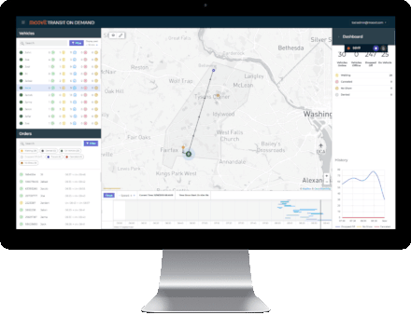
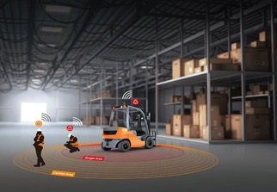
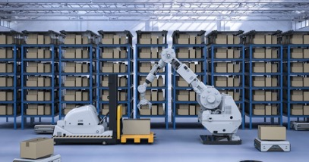


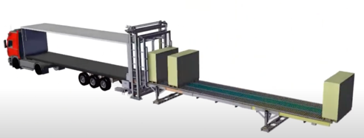

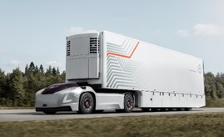
La digitalizzazione
Negli ultimi anni l’innovazione tecnologica si è dimostrata centrale sia per garantire la continuità del business in un contesto caratterizzato da crescente incertezza
sia in chiave di acquisizione di vantaggio competitivo
LOGISTICA SMART
Prosegue lo sviluppo di nuove tecnologie e di nuove applicazioni di Logistica 4.0
30% delle aziende committenti
Sviluppo di processi basati su Big Data Analytics, con supporto alle decisioni real-time
Tracciamento dei pezzi e degli eventi
Collaborazione cliente-fornitore per lo scambio informativo
…
Notes:
Per il 30% delle aziende la modifica della Logistica è concentrata sulla digitalizzazione dei processi e dei documenti associati, con alta attenzione al patrimonio informativo e all’introduzione di processi di Big Data Analytics

Slide 7



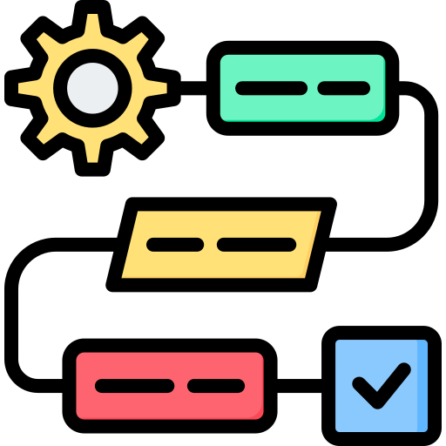




La digitalizzazione
L’Intelligenza Artificiale emerge come naturale evoluzione del
processo di digitalizzazione emerso nel settore negli ultimi anni
Adozione di soluzioni AI in Logistica e supply chain
Quali sono i benefici riscontrati nell’adozione
di soluzioni di AI in Logistica? (scala da 1 a 10)
Intenzione di adottare soluzioni AI in Logistica e supply chain
Miglioramento del livello di servizio
7,9
+14%
Aumento della qualità dei processi
7,9
Committenti
30%
Aumento della produttività
7,8
+45%
Riduzione dei costi
7,6
Fornitori di servizi logistici
24%
Miglioramento della
sostenibilità ambientale
7,4
Base: 766 aziende committenti e
45 fornitori di servizi logistici
Base: Aziende committenti che hanno adottato soluzioni AI in attività logistiche (30% del campione)

Slide 8

La digitalizzazione
L’innovazione tecnologica emerge come elemento chiave per affrontare le sfide sul fronte infrastrutturale
…
Integrazione tra infrastrutture (I2I)
(es. interoperabilità tra sistemi energetici integrati, trasporti, telecomunicazioni)
…
Nuovi servizi digitali
(es. Structural Health Monitoring, manutenzione predittiva, Smart Sensing & Metering etc.)
Intelligenza Artificiale
& Data Analytics
(es. analisi predittiva, automazione, Digital Twin)
…
…
…
Stakeholder collaborativi (es. PA, imprese tecnologiche,
utility, operatori di infrastrutture, etc.)
Modelli di finanziamento innovativi
(es. partnership pubblico-private, ESG-based financing)
…
…
Smart Asset Management
(es. piattaforme cloud, sensoristica IoT, Edge Computing)
Sviluppo sostenibile e resilienza
(es. efficienza energetica, gestione climatica, infrastrutture verdi)
…

Slide 9



La digitalizzazione
L’innovazione tecnologica emerge come elemento chiave per affrontare le sfide sul fronte infrastrutturale
Smart Road
Forte crescita di progetti nel triennio 2022-24
Base: 166 progetti attivati dal 2017 al 2024 a livello internazionale

Slide 10






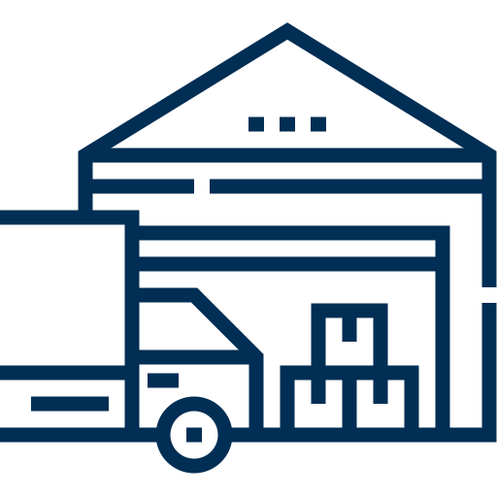




L’approccio di sistema
La collaborazione tra i diversi attori del sistema è essenziale per affrontare le criticità infrastrutturali e sviluppare un sistema logistico sempre più digitale e sostenibile
Fornitori di tecnologie in ambito infrastrutture (HW&SW)
Enti pubblici centrali e locali (es. Stato, Regioni, Comuni e Città Metropolitane)
Operatori di infrastrutture (es. aeroporti, porti, ferrovie, strade, operatori di ricarica)
Assicurazioni e servizi finanziari
Telco, operatori di rete
Operatori logistici, produttori di veicoli e mezzi di trasporto
Costruttori & System Integrator
Fornitori di servizi
di Ingegneria
Produttori di barriere, componenti e materiali per le infrastrutture
Operatori energetici, Oil & gas

Slide 11
La digitalizzazione delle infrastrutture e l’innovazione nella logistica del trasporto merci
02.12.2025
Paolo Giacobbe
Osservatorio Contract Logistics e Osservatorio Digital & Smart Infrastructures
Politecnico di Milano
Paolo.giacobbe@polimi.it
Notes:
Copertina
Cambiare la dicitura «Webinar» in «Workshop» a secondo del caso.

